Slide 1

第八組 答(DA)隊
盧柏瑜 吳彥勳 張紫葳 吳欣穎 徐婉蓁

Slide 2
01
地點競爭力定義與模型建立
02
早餐店行銷解決方案
目錄
03
預測營收總額
04
預測品項排名
05
預測尖峰時段

Slide 3

第一題：根據提供的數據，建立關於地點競爭力的預測模型
對於地點競爭力的預測模型的定義
Input:
Output:
市+里
地點競爭力模型
在Input開設早餐店會有的粗估利潤
1
問題定義
模型定義
模型展示
行銷策略
模型選擇
變數決策
輸出結果

Slide 4
第一題：根據提供的數據，建立關於地點競爭力的預測模型
以預估利潤定義地點競爭力
Output:
早餐店的粗估利潤
營業以營利為目的，好的地點自然會帶來高利潤。
而利潤由收入和成本組成，因此我們將地點競爭力定義為
「早餐店因地點變化對預期收入減去預期成本的變化量」
預估收入
預估成本
ㄧ
2
問題定義
模型定義
模型展示
行銷策略
模型選擇
變數決策
輸出結果

Slide 5
第一題：根據提供的數據，建立關於地點競爭力的預測模型
拆解因地點而改變利潤的因素，選擇合適的資料進而分析
地
點
競
爭
力
模
型
人流
人口密度
預估收入
易達性（公車密度）
個人消費額
收入中位數
競爭者
早餐店密度
租金
預估成本
資料來源：政府公開資料、Google Map API（早餐店＋便利商店/公車站數），詳見附錄
3
問題定義
模型定義
模型展示
行銷策略
模型選擇
變數決策
輸出結果

Slide 6

第一題：根據提供的數據，建立關於地點競爭力的預測模型
將各項影響收入因素進行分類模型預測，以獲得預期收入分類，
而收入分類是各家早餐店的平均日收入以分位數分 3 類，後再進行等距標準化以進行後續分析
Input:
Output:
Train: 32筆
Test
Standard
早
餐
店
地
址
資
料
地
點
競
爭
力
模
型
標準化預期收入
Feature: 人口密度、
公車密度、收入中位數、早餐店密度
預期收入分類
Ｌabel: 已知收入分類
Test: 8筆
Feature: 人口密度、公車密度、收入中位數、早餐店密度
4
問題定義
模型定義
模型展示
行銷策略
模型選擇
變數決策
輸出結果

Slide 7
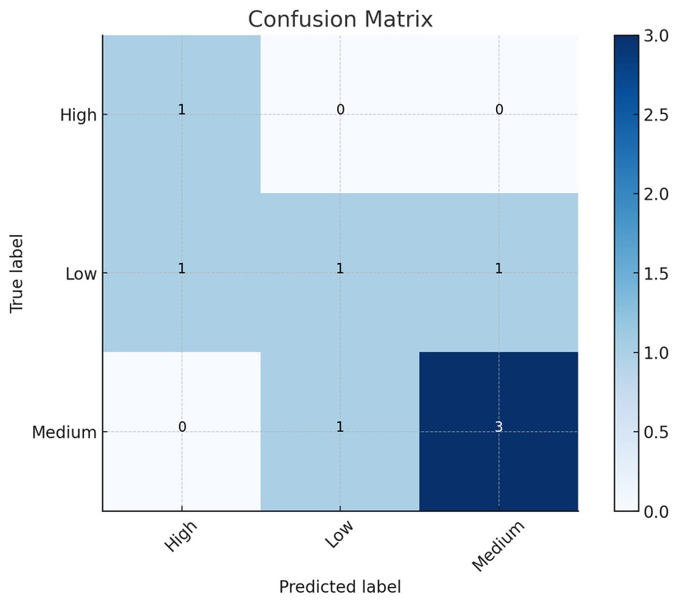
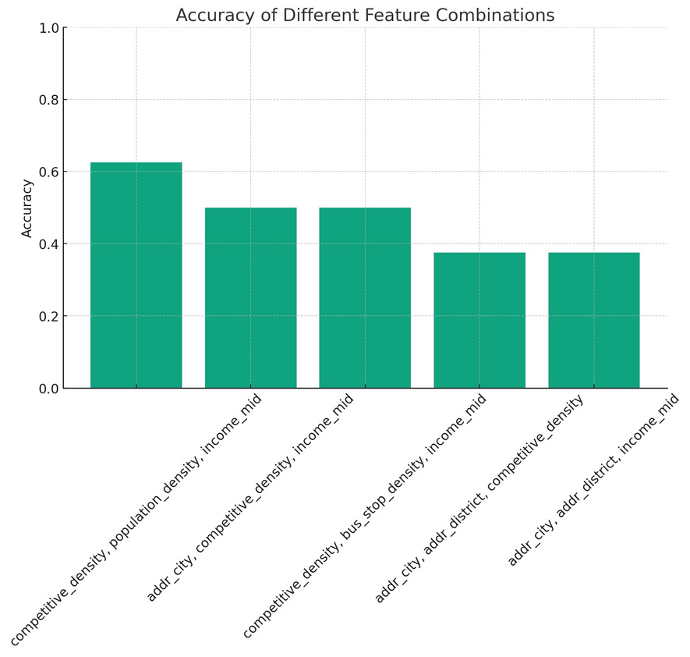
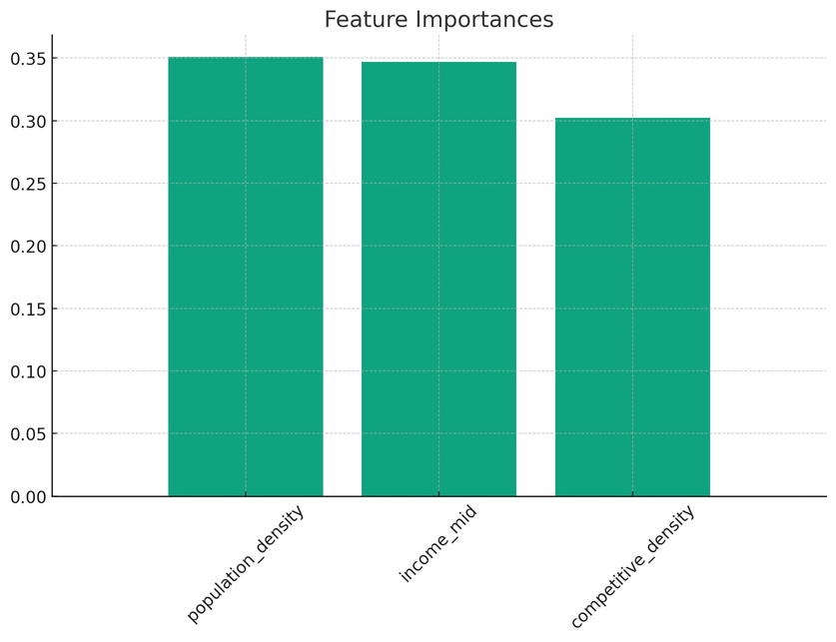
第一題：根據提供的數據，建立關於地點競爭力的預測模型
使用 RandomForest 進行分類，Accuracy=0.65
Confusion Matrix 結果 Accuracy:0.65
特徵篩選發現刪除公車密度
可以提高準確度
三個特徵的重要程度相當
5
問題定義
模型定義
模型展示
行銷策略
模型選擇
變數決策
輸出結果

Slide 8
第一題：根據提供的數據，建立關於地點競爭力的預測模型
將標準化預期收入減去標準化預期租金成本，經轉換後獲得 0~5 的競爭分數
-
=
標準化預估收入
標準化預估成本
競爭力指數
-
競爭力指數
最小值
=
-
競爭力分數
最大值
最小值
6
問題定義
模型定義
模型展示
行銷策略
模型選擇
變數決策
輸出結果

Slide 9
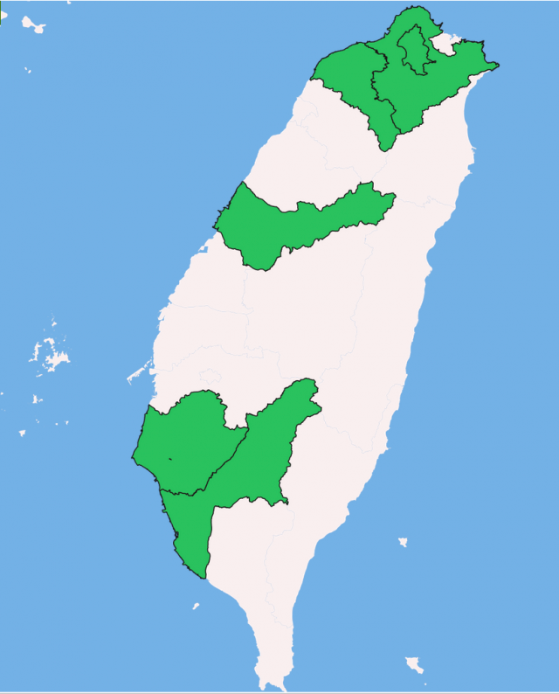
第一題：根據提供的數據，建立關於地點競爭力的預測模型
將標準化預期收入減去標準化預期租金成本，經轉換後獲得 0~5 的競爭分數
1.45
3.27
3.36
3.13
2.22
3.11
7
問題定義
模型定義
模型展示
行銷策略
模型選擇
變數決策
輸出結果

Slide 10
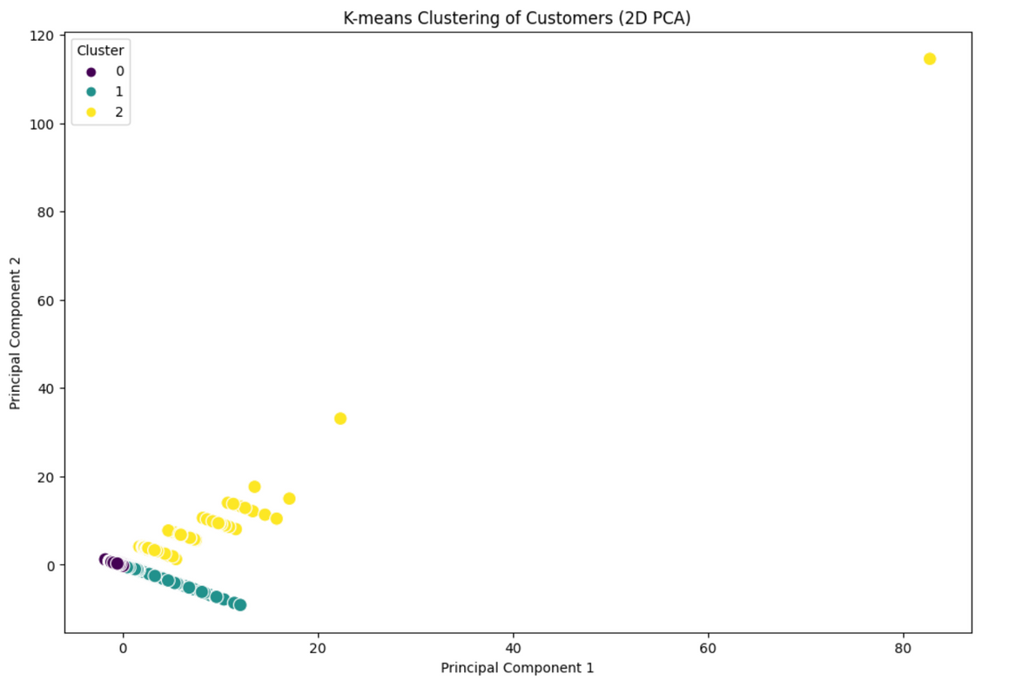
第一題：選擇一家早餐店，並提供行銷解決方案以增加銷售，或分享你的洞察
我們透過模型找到收益分數低的台北市士林區葫東里，我們針對這家餐廳的訂單做 K-means 分群
以 <外帶 ->自取 > 為主
主要iChef
消費金額低
K-means變數選擇：
1. invoice_unix_timestamp
2. Net_amount
(total amount - discount)
3. customer_group_people
4. customer_group_service_type
(takeout, indoor, delivery)
5. platform_type
(foodpanda, chef, instore, ubereats)
6. order_type
(restaurant, by_vendor, dine_in, pick_up)
習慣
外帶族
以 <外帶 -> 外送平台> 為主
主要FoodPanda
消費金額較高
高價值
外送客戶
室內用
餐體驗者
以 <餐廳內用> 為主
主要iChef Instore
消費金額變異大
8
問題定義
模型定義
模型展示
行銷策略
模型選擇
變數決策
輸出結果

Slide 11
第一題：選擇一家早餐店，並提供行銷解決方案以增加銷售，或分享你的洞察
針對分群結果和地理調查，我們提出策略以增加黏著度和擴大消費客群
Line 好友線上預訂
訂單優惠
推出訂單消費超過一定金額即可享每品項折扣五元等優惠，吸引附近的公司團購，增加每筆訂單的收益
透過加入 Line 好友，可以線上預訂餐點，替習慣外帶族群節省時間，進一步提升訂單數。
一定距離內提供外送服務
跟附近旅館合作供應商務早餐
針對高價值外送族群提供便利的外送服務，加上訂單優惠等增加買氣
根據地圖搜尋結果顯示里內有一間商務旅館，若是能跟其合作推出商務早餐，便可吸收更大的客群，帶來更大的收益。
9
問題定義
模型定義
模型展示
行銷策略
模型選擇
變數決策
輸出結果

Slide 12
Part 2

Slide 13
第二題（一）：預測 2023-10-07 ~ 2023-10-13 各店家當日營收總額
模型選擇：Prophet
使用優勢：
API 直觀，易於使用
時間序列模型，可捕捉季節性，以因應早餐店營業模式
Robustness 較低（對缺失值或異常值容忍度高）
支援假日效應（捕捉連假期間的特殊變化）
10
問題定義
模型定義
模型展示
行銷策略
模型選擇
變數決策
輸出結果

Slide 14
第二題（一）：預測 2023-10-07 ~ 2023-10-13 各店家當日營收總額
變數決策：
時間（invoice_unix_timestamp)：
季節性資料變化
特殊 / 國定假日
寒暑假時間作為外部變項
禁止內用（疫情期間 2021-05-19 ~ 2021-07-13）
11
問題定義
模型定義
模型展示
行銷策略
模型選擇
變數決策
輸出結果

Slide 15
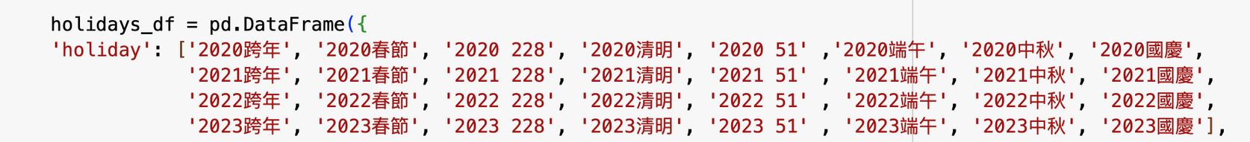
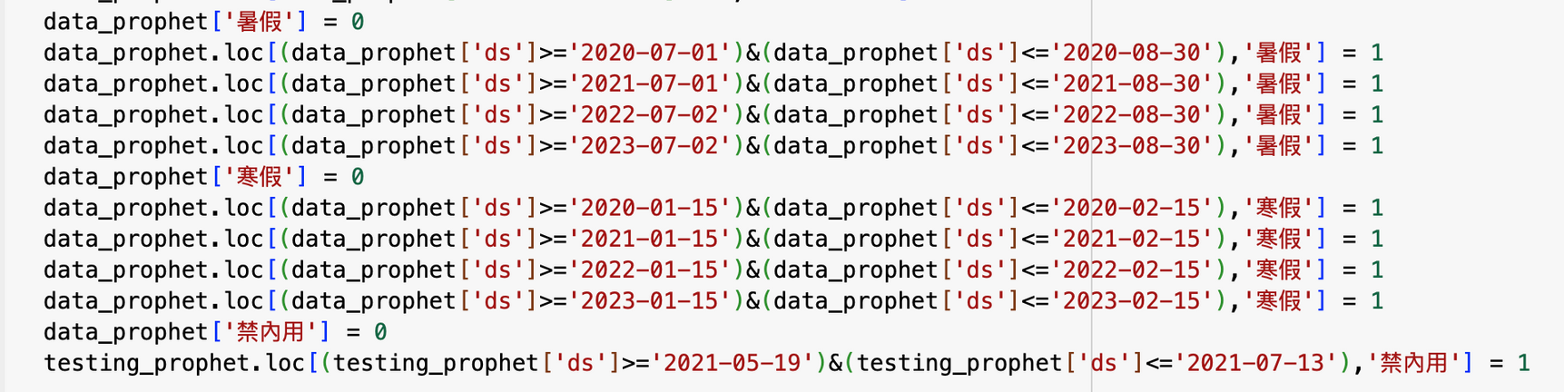
第二題（一）：預測 2023-10-07 ~ 2023-10-13 各店家當日營收總額
變數決策：
12
問題定義
模型定義
模型展示
行銷策略
模型選擇
變數決策
輸出結果

Slide 16
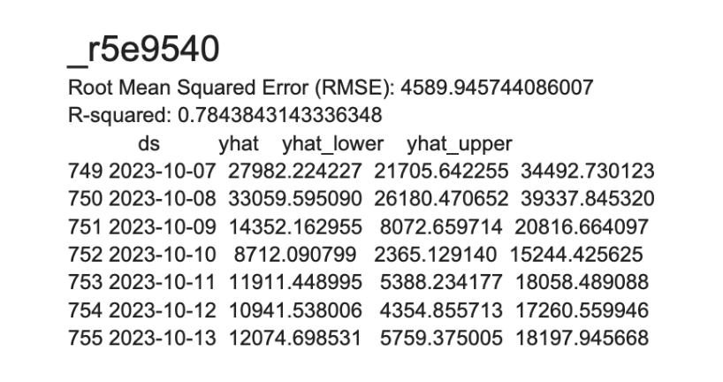
第二題（一）：預測 2023-10-07 ~ 2023-10-13 各店家當日營收總額
輸出結果： 以r5e9540這間早餐店為例
因為資料特性不同 R-Square
約坐落在0.4~0.7之間
13
問題定義
模型定義
模型展示
行銷策略
模型選擇
變數決策
輸出結果

Slide 17
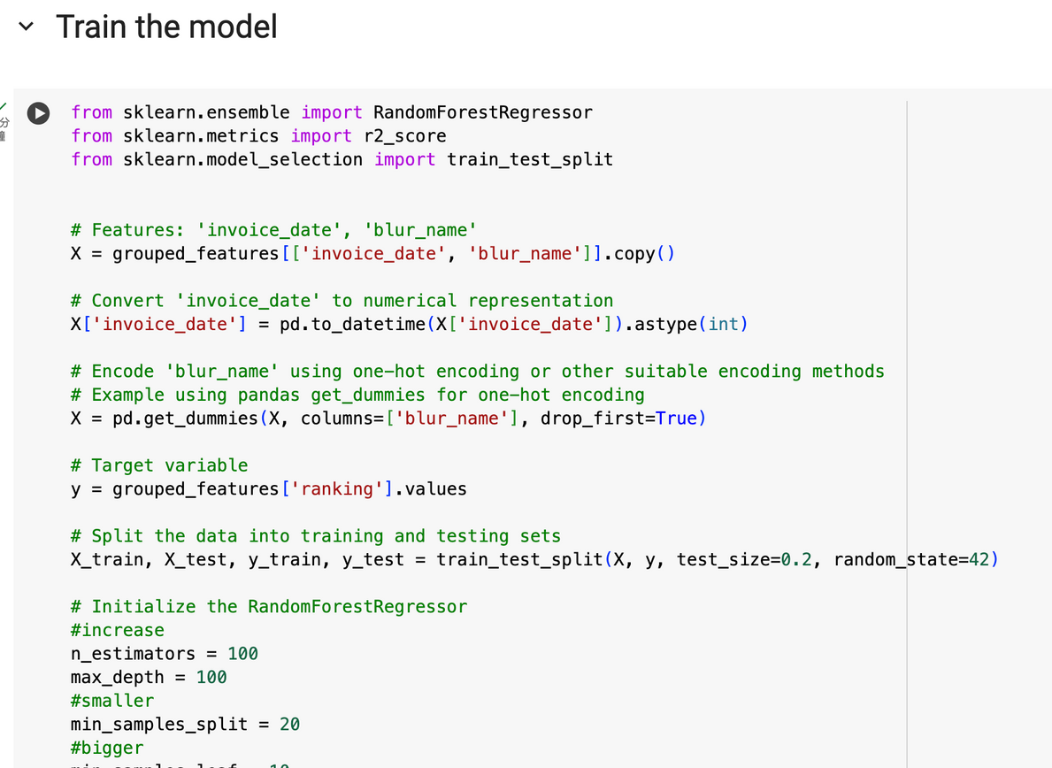
第二題（二）：預測 2023-10-07 ~ 2023-10-13 各店家當日品項排名
模型選擇：Random Forest Regressor
使用優勢：
捕捉特徵之間的非線性關係
適應不平衡數據：基於數據的特徵建構
樹，而不僅僅是樣本的數量
解釋性高
易於操作和使用
14
問題定義
模型定義
模型展示
行銷策略
模型選擇
變數決策
輸出結果

Slide 18
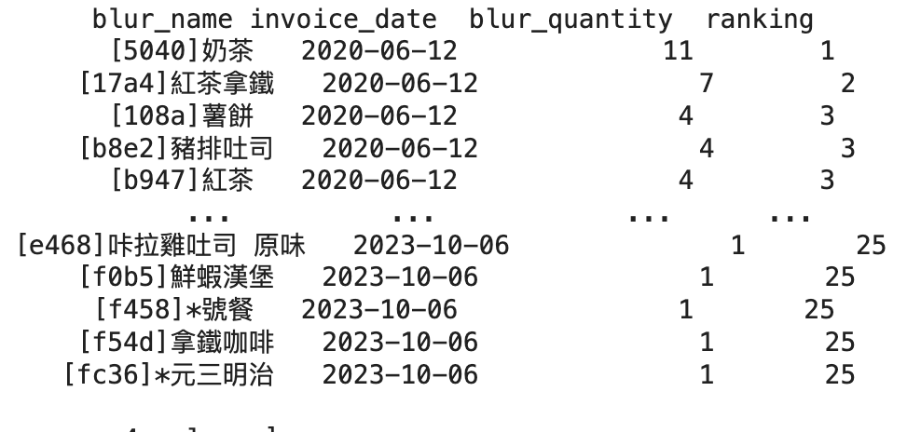
第二題（二）：預測 2023-10-07 ~ 2023-10-13 各店家當日品項排名
模型訓練資料：
Ｘ：
blur_name：產品名稱
（有one-hot encoding處理且取唯一值）
invoice_date：日期
（轉換成datetime）
Y:
ranking：某產品在某日期的排名
（依據blur_quantity推得）
15
問題定義
模型定義
模型展示
行銷策略
模型選擇
變數決策
輸出結果

Slide 19
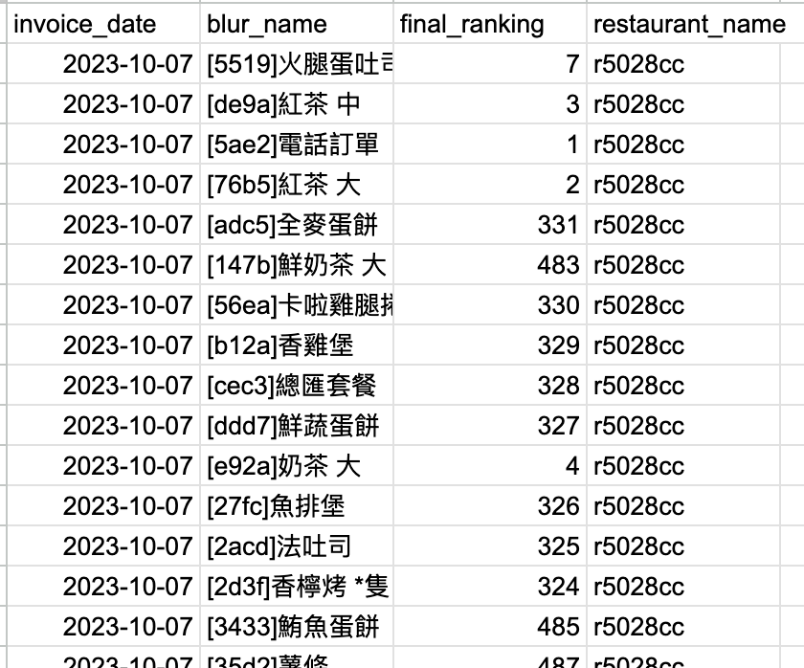
第二題（二）：預測 2023-10-07 ~ 2023-10-13 各店家當日品項排名
輸出結果：
invoice_date:：
含2023/10/07 - 2023/10/13
blur_name：
該餐廳每個產品名稱
final_ranking：
預測排名
16
問題定義
模型定義
模型展示
行銷策略
模型選擇
變數決策
輸出結果

Slide 20
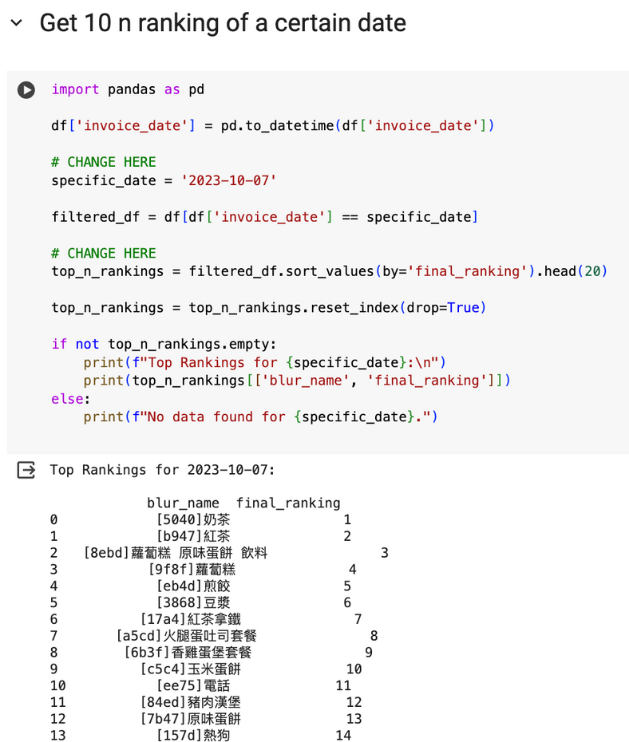
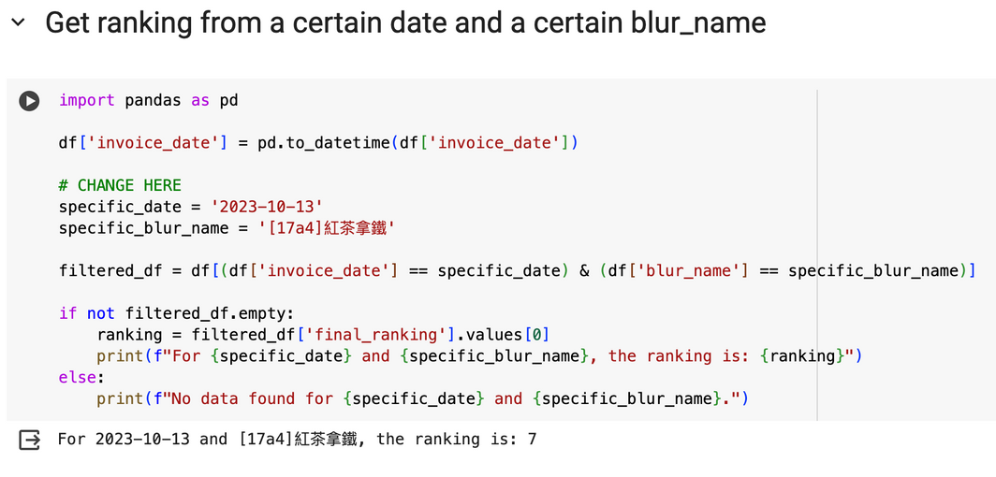
第二題（二）：預測 2023-10-07 ~ 2023-10-13 各店家當日品項排名
製作rank搜尋功能：
取得特定日期的特定品項排名
2. 取得特定日期前n名的排名
17
問題定義
模型定義
模型展示
行銷策略
模型選擇
變數決策
輸出結果

Slide 21
第二題（三）：預測 2023-10-07 ~ 2023-10-13 各店家當日尖峰時段
模型選擇：Prophet
使用優勢：
API 直觀，易於使用
時間序列模型，可捕捉季節性，以因應早餐店營業模式
Robustness 較低（對缺失值或異常值容忍度高）
支援假日效應（捕捉連假期間的特殊變化）
18
問題定義
模型定義
模型展示
行銷策略
模型選擇
變數決策
輸出結果

Slide 22
第二題（三）：預測 2023-10-07 ~ 2023-10-13 各店家當日尖峰時段
變數決策：
以銷售總額作為 Y 值
時間（invoice_unix_timestamp)：
季節性資料變化
特殊 / 國定假日
寒暑假時間作為外部變項
禁止內用
自定義季節性（以因應店家營業時間）
19
問題定義
模型定義
模型展示
行銷策略
模型選擇
變數決策
輸出結果

Slide 23
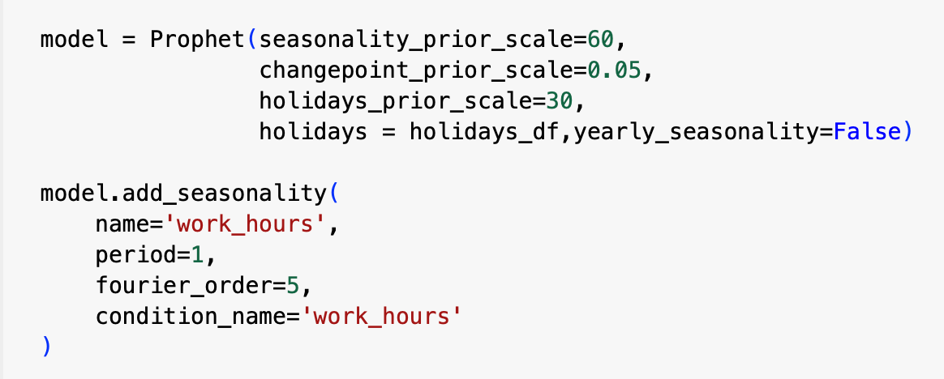
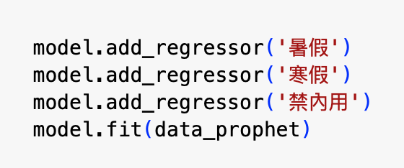
第二題（三）：預測 2023-10-07 ~ 2023-10-13 各店家當日尖峰時段
變數決策：
20
問題定義
模型定義
模型展示
行銷策略
模型選擇
變數決策
輸出結果

Slide 24
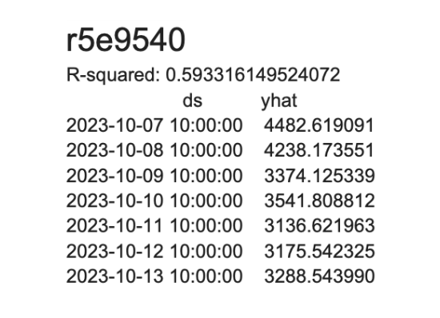
第二題（三）：預測 2023-10-07 ~ 2023-10-13 各店家當日尖峰時段
輸出結果：
該小時營收額作為 Y 值，結合營業時間
因為資料特性不同 R-Square
月坐落在0.4~0.7之間
21
問題定義
模型定義
模型展示
行銷策略
模型選擇
變數決策
輸出結果

Slide 25
Thank You for Listening

Slide 26
Appendix

Slide 27
資料來源
人口密度：
各區民政局統計資料-每年人口數依性別及年齡分（按里別）
村里界圖https://odportal.tw/dataset/Qlzkbzau
公車密度：
Google Map API 抓取地區內的公車數量
村里界圖https://odportal.tw/dataset/Qlzkbzau
平均收入：
財政部 110年度綜合所得稅申報初步核定統計專冊-表165 綜合所得總額各縣市鄉鎮村里統計分析表
早餐店密度：
Google Map API 抓取地區類的早餐店＋便利商店數量
村里界圖https://odportal.tw/dataset/Qlzkbzau
i

Slide 28
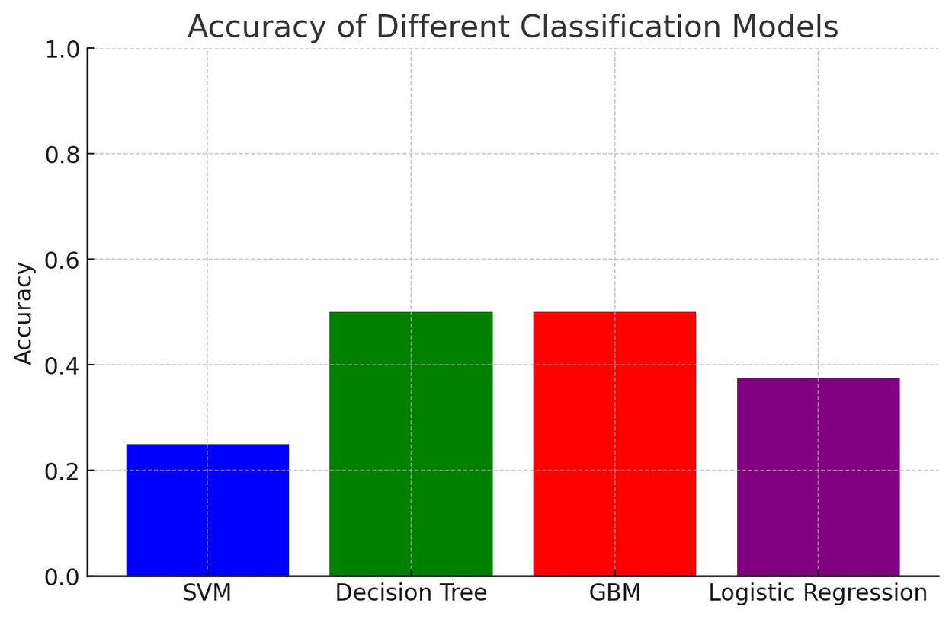
其他使用模型
i

Slide 29
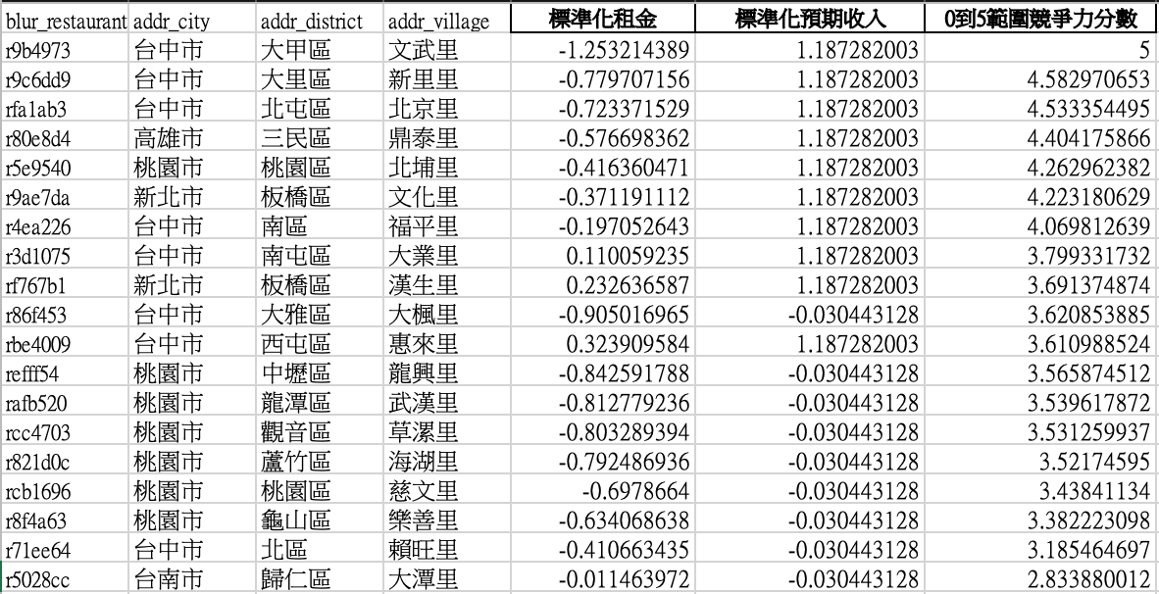
里競爭力結果分群結果分析（前20筆）
ii

Slide 30
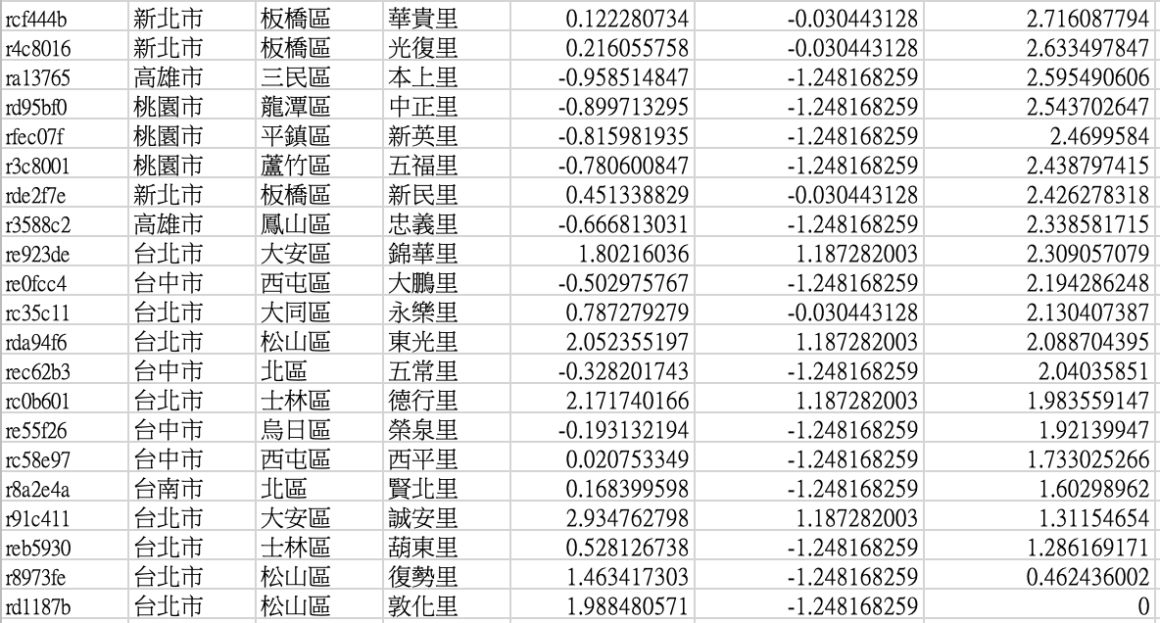
里競爭力結果分群結果分析（後20筆）
iii

Slide 31
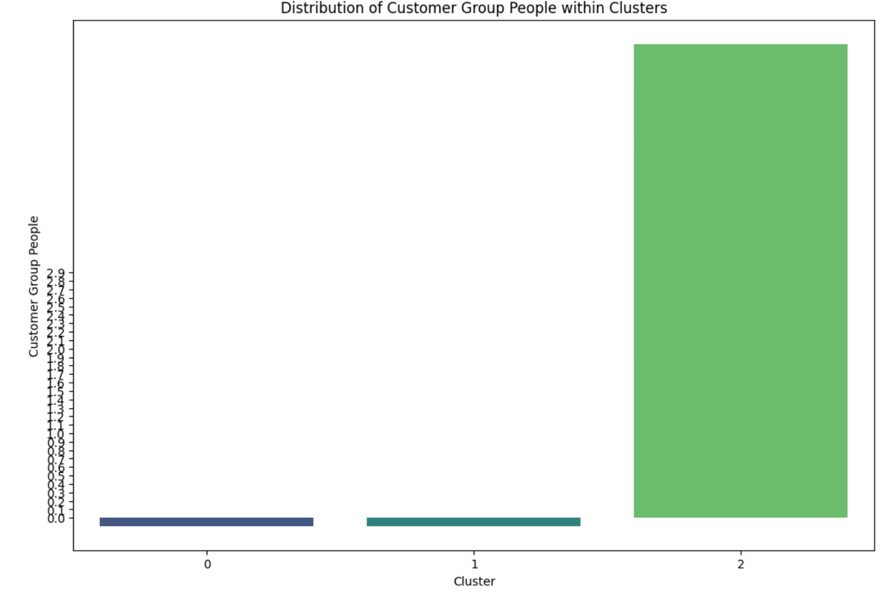
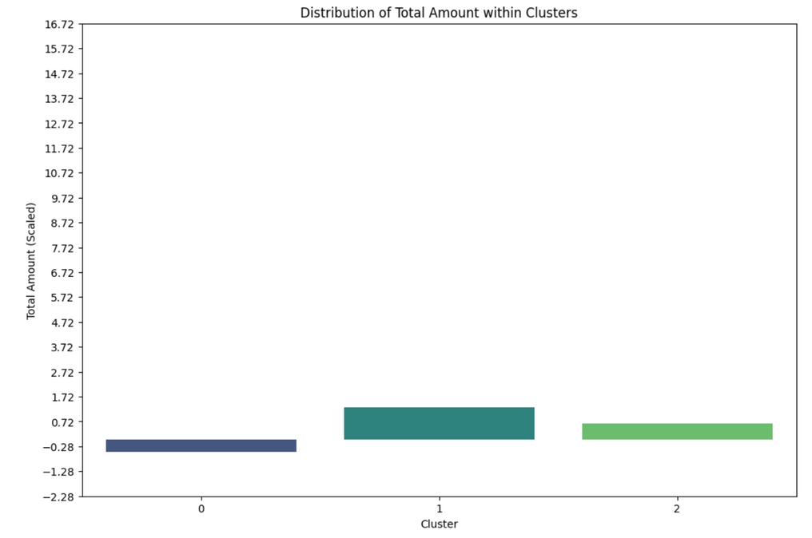
Ｋ-means分群結果分析
Group People和Cluster關係：
2. Net Amount 和Cluster關係：
iiii

Slide 32
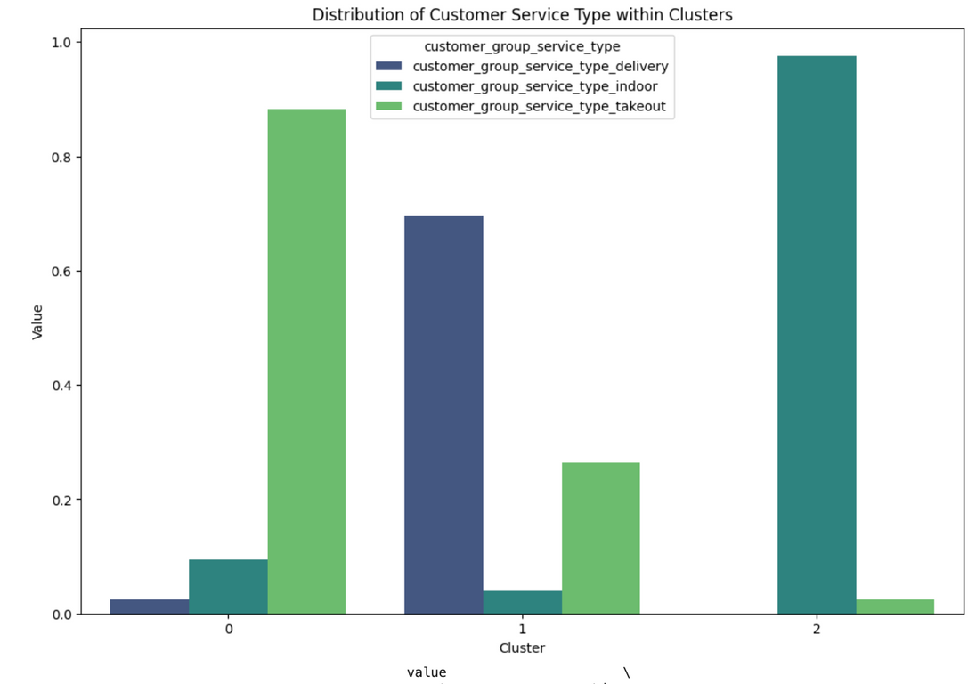
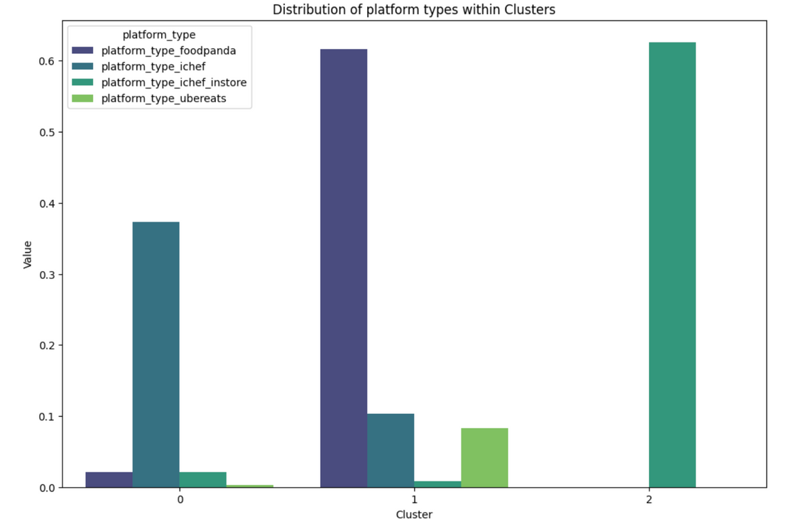
Ｋ-means分群結果分析
3. Customer Service Type 和Cluster關係：
4. Platform Types 和Cluster關係：
iv

Slide 33
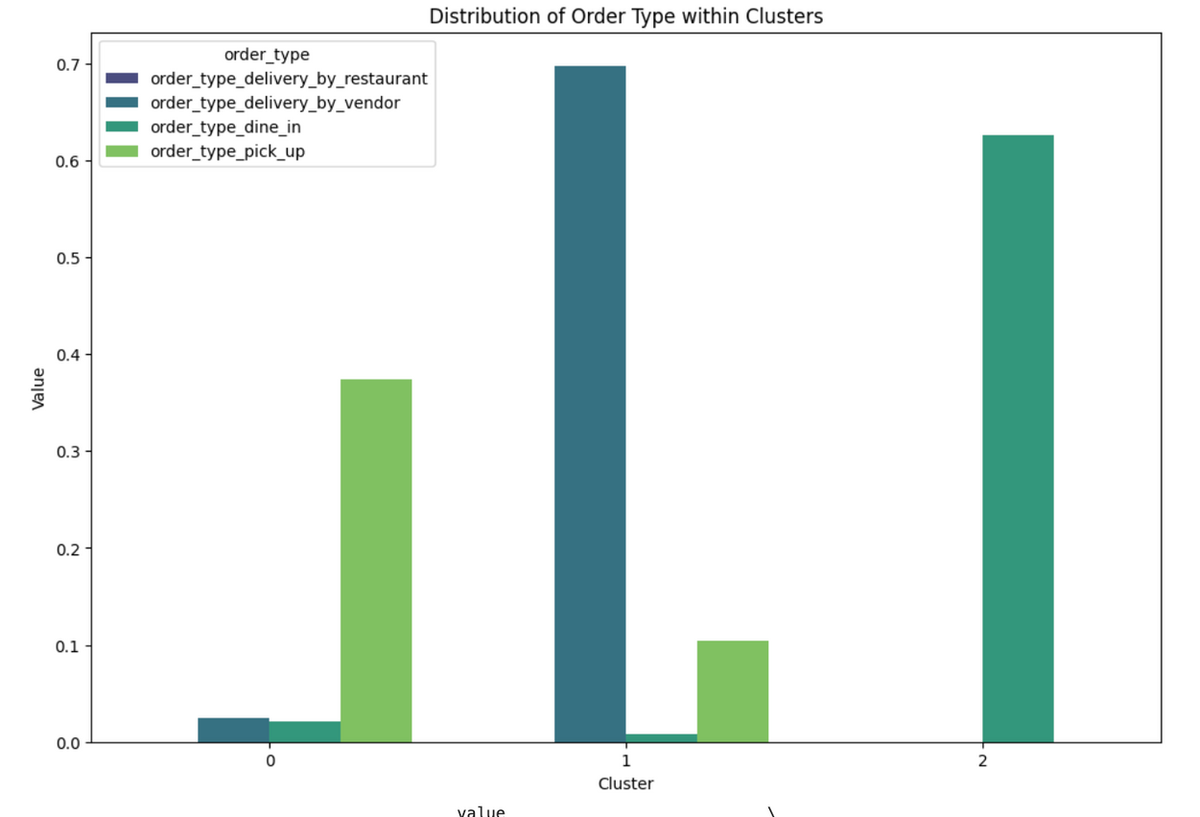
Ｋ-means分群結果分析
5. Order Type 和Cluster關係：
v

